Slide 1
第3章 离散傅里叶变换(DFT)
3.1 离散傅里叶变换的定义
3.2 离散傅里叶变换的基本性质
3.3 频率域采样
3.4 DFT的应用举例

Slide 2
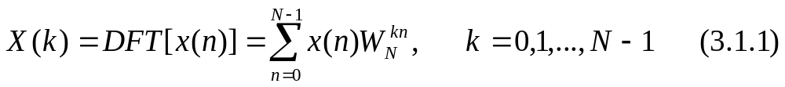
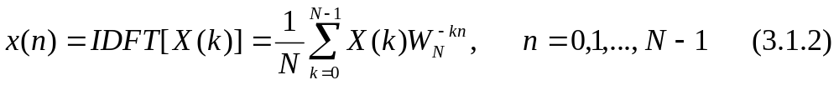
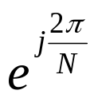
3.1 离散傅里叶变换的定义
3.1.1 DFT的定义
设x(n)是一个长度为M的有限长序列， 则x(n)的N点离散傅里叶变换定义为:
由定义知：
DFT使有限长时域离散序列
与有限长频域离散序列
建立起对应关系
X(k)的离散傅里叶逆变换为:
式中：W_{N}= ，N为DFT变换区间长度，N≥M。
通常称(3.1.1)式和(3.1.2)式为离散傅里叶变换对。

Slide 3
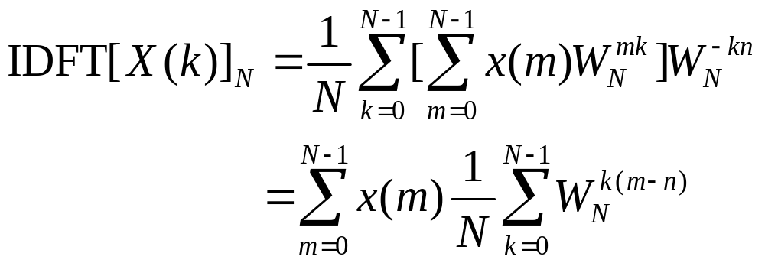
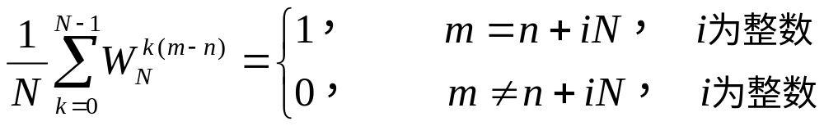

把(3.1.1)式代入(3.1.2)式，有
由于
所以，在变换区间上满足：
离散傅立叶变换是唯一的

Slide 4
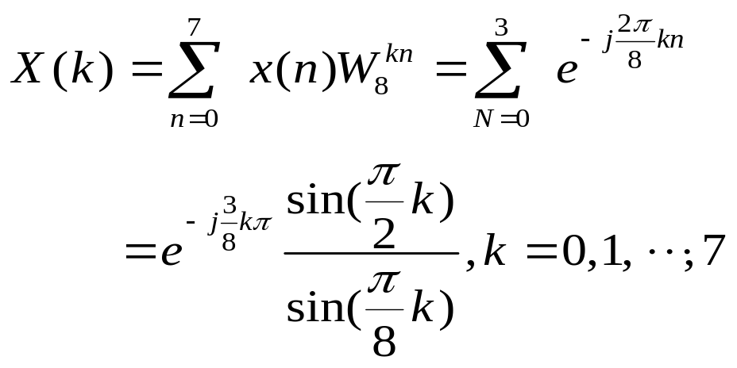
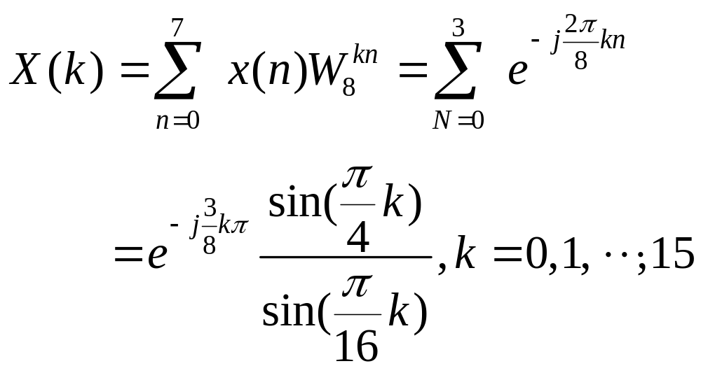

[例 3.1.1] x(n)=R₄(n) ，求x(n)的8点和16点DFT。
解： 设变换区间N=8， 则：
DFT的结果与N长度有关
设变换区间N=16， 则：

Slide 5
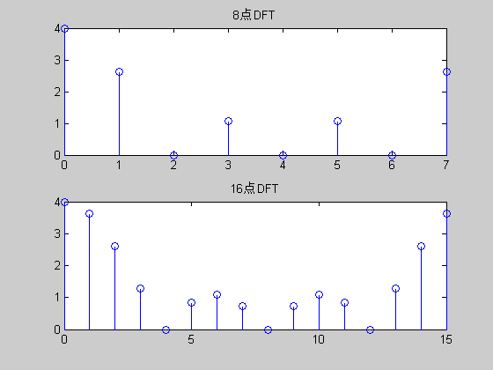

Slide 6
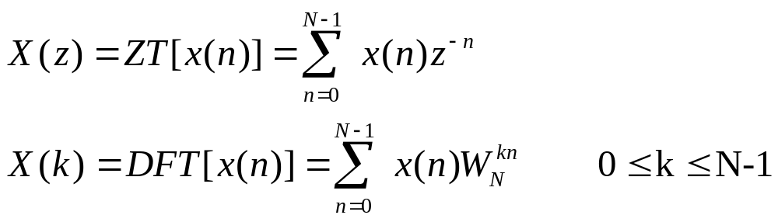
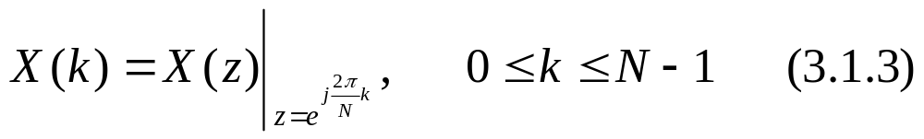
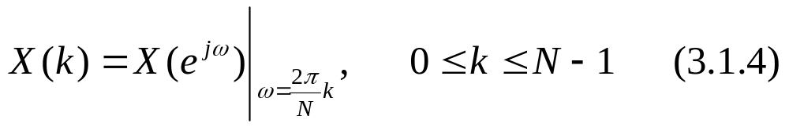
3.1.2 DFT和ZT/FT的关系
设序列x(n)的长度为N， 其Z变换和DFT分别为：
N点DFT的物理意义是对
x(n)的频谱在[0，2π]上进
行N点等间隔采样
即对序列的频谱离散化
表明序列x(n)的N点DFT是x(n)的z变换在单位圆上的N点等间隔采样。
比较上面二式可得关系式：
说明X(k)为x(n)的傅里叶变换X(e ^{jω})在区间[0,2π]上的N点等间隔采样。
或：

Slide 7
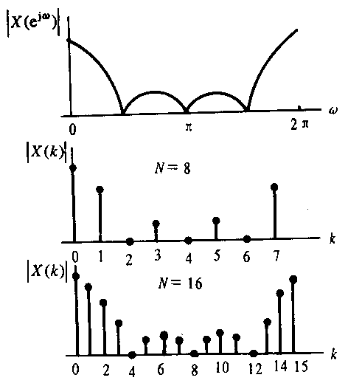
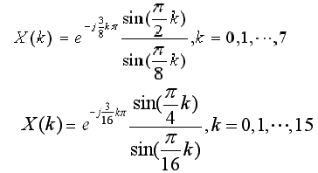
上例中，DFT变换区间长度N分别取8、16，X (k)的幅度曲线图如图所示。
因此，对同一序列x(n) ：
（1）DFT的变换区间长度N不同，变换结果不同。
（2）当N足够大|X (k)|的包络可逼近|X(e ^{jω})|曲线。
（3）|X (k)|表示ω_{k}=(2π/N)k频点的幅度谱线。

Slide 8
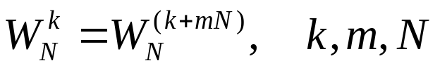
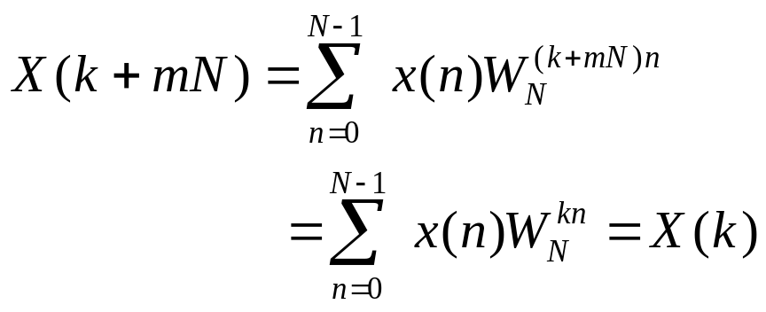
3.1.3 DFT的隐含周期性
DFT的隐含周期性可以从三个不同角度得出：
（1）X(k)是对x(n)的傅里叶变换X(e ^{jω})在区间[0,2π]上的N点等间隔采样，由于X(e ^{jω}) 周期性的， X(k) 也为周期性的。
（2）由于W^{kn}_{N}的周期性， 使(3.1.1)式和(3.1.2)式中的X(k)隐含周期性，周期均为N。
因为：对任意整数m，总有：
均为整数
所以， X(k)满足：
同理在(3.1.2)式中，有： x(n+mN)=x(n)

Slide 9
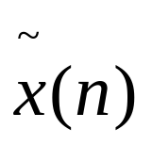
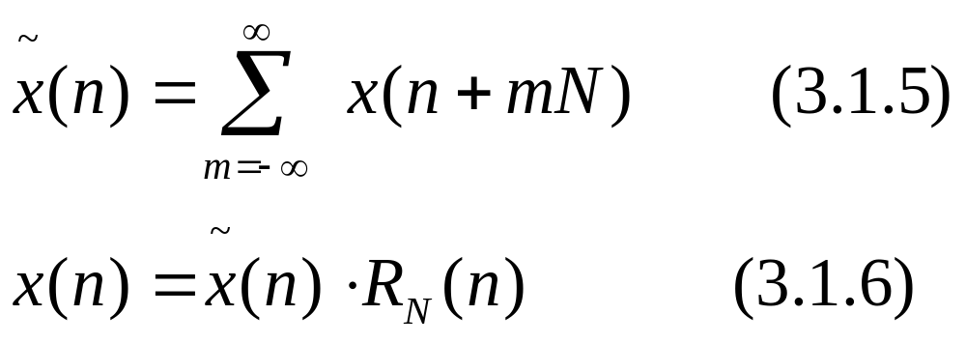
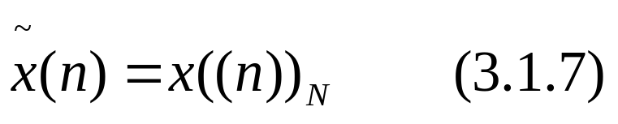
（3）由X(k)与x(n)的周期延拓序列的DFS系数的关系也可得出其隐含周期性。
x(n)为长度为N的有限长序列
是长度为N的有限长序列x(n)的周期延拓序列
主值区间：周期序列 从n=0到N-1的第一个周期。
主值序列：而主值区间上的序列称为 的主值序列。
x((n))_{N}表示x(n)以N为周期的周期延拓序列

Slide 10
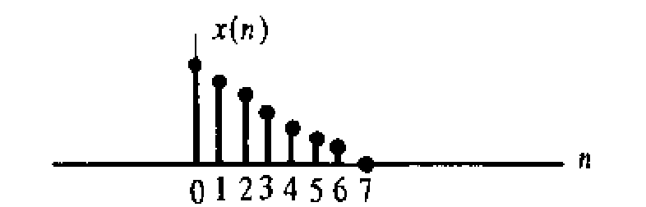
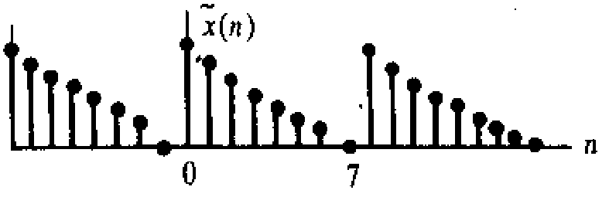
图 3.1.2 有限长序列及其周期延拓

Slide 11

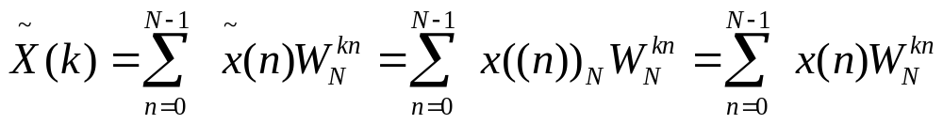
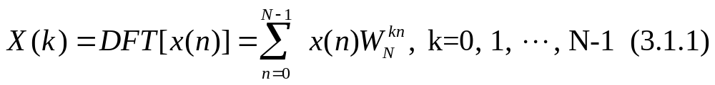
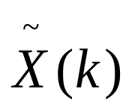
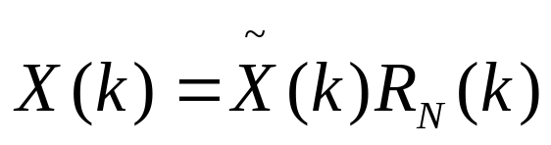
(n)的离散傅里叶级数DFS表示为
(3.1.8)
和 DFT的定义(3.1.1)相比，可知X(k)是 主值序列。
所以
如： DFT［R₄(n)］₄表示R₄(n)以4为周期的周期延拓序列R₄((n))₄的频谱特性，因为R₄((n))₄是一个直流序列，只有直流成分（即零频率成分）。

Slide 12
3.2 离散傅里叶变换的基本性质
学习DFT的性质要与FT的性质对照，弄清两者的主要区别：
FT的变换区间为（-∞，+∞），它以原点为对称点；
DFT的变换区间为0≤ n ≤ N-1 ，它以N/2为对称点。
3.2.1 线性性质
若x₁(n)-----N₁、x₂(n)-----N₂ y(n) = ax₁(n)+bx₂(n)，a、b为常数，
取N=max［N₁, N₂］， 则y(n)的N点DFT为:
Y(k)=DFT［y(n)］=aX₁(k)+bX₂(k), 0≤k≤N-1 (3.2.1)
3.2.2 循环移位性质
1. 序列的循环移位
设x(n)为有限长序列，长度为M，则x(n)的循环移位为:
y(n)=x((n+m))_{N}R_{N}(N) (3.2.2)

Slide 13
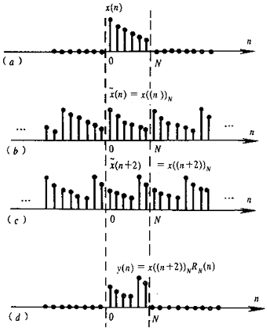
图 3.2.1 循环移位过程示意图

Slide 14
2. 时域循环移位定理
设x(n)是长度为M的有限长序列，y(n)为x(n)的循环移位， 即: y(n)=x((n+m))_{N}R_{N}(n)
则：
Y(k)=DFT[y(n)]_{N}= W^{-km}_{N}X(k) (3.2.3)
其中：X(k)=DFT[x(n)]_{N}, 0≤k≤N-1。
时域循环移位
频域乘以W^{-km}_{N}

Slide 15
3. 频域循环移位定理
若： X(k)=DFT[x(n)], 0≤k≤N-1
Y(k)=X((k+l))_{N}R_{N}(k)
则： y(n)=IDFT[Y(k)]=W^{nl}_{N}x(n) (3.2.4)
频域循环移位
时域乘以W^{nl}_{N}

Slide 16
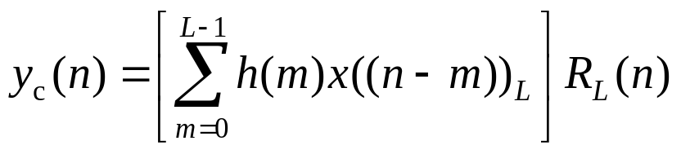

3.2.3 循环卷积定理
1． 两个有限长序列的循环卷积
设序列h(n)和x(n)的长度分别为N和M。h(n)与x(n)的L点循环卷积定义为
（3.2.5）
y_{c}(n)=h(n) x(n)
L称为循环卷积区间长度，L≥max［N，M］。

Slide 17
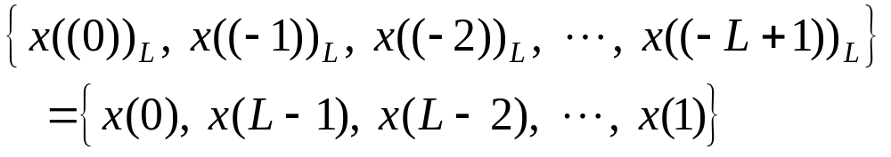
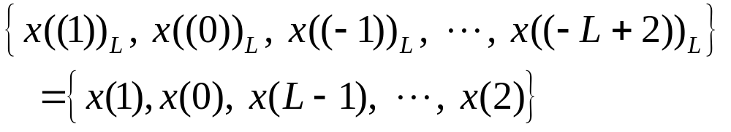
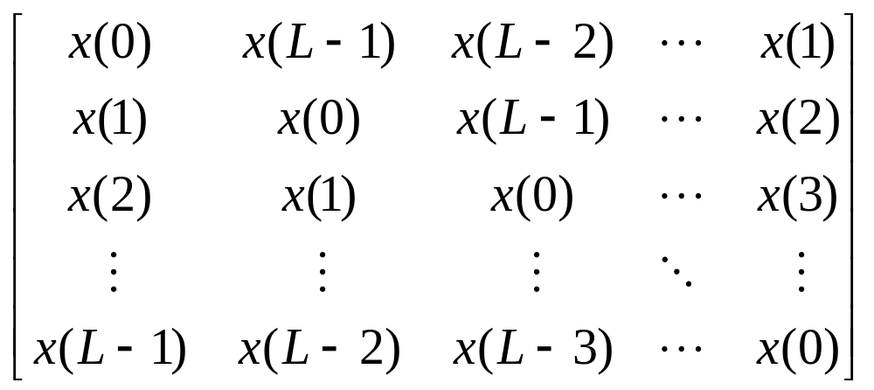
用矩阵计算循环卷积的公式
当n = 0, 1, 2, …, L－1时，由x(n)形成的序列为:
{x(0), x(1), …, x(L－1)}
令n=0, m=0, 1, …, L－1，(3.2.5)中x((n-m))_{L}形成的循环倒相序列为
令n = 1, m = 0, 1, …, L-1，由式（3.2.5）中x((n-m))_{L}形成的序列为
（3.2.6）

Slide 18
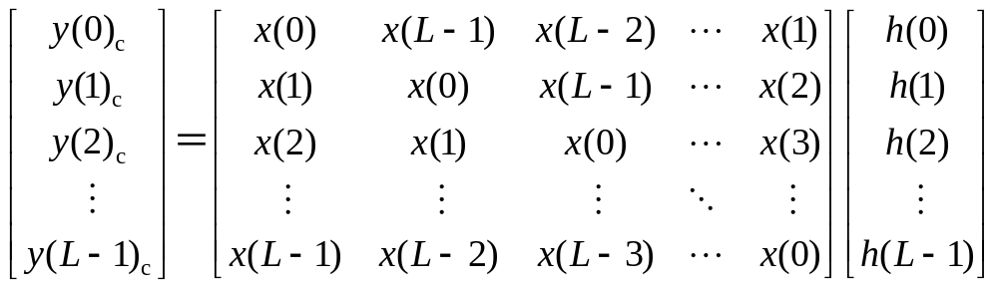
上面矩阵称为x(n)的L点“循环卷积矩阵”，其特点是:
（1） 第1行是序列{x(0), x(1), …, x(L－1)}的循环倒相序列。注意，如果x(n)的长度M<L，则需要在x(n)末尾补L－M个零后，再形成第一行的循环倒相序列。
（2） 第1行以后的各行均是前一行向右循环移1位形成的。
（3） 矩阵的各主对角线上的序列值均相等。

Slide 19
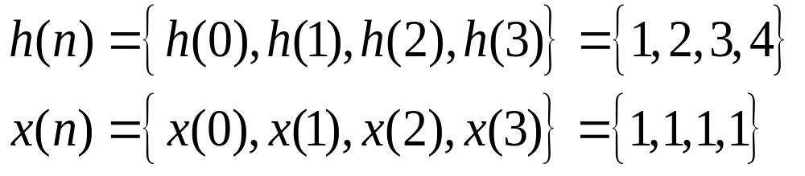
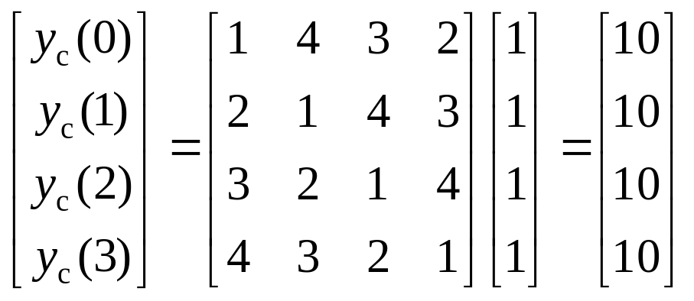
[例3.2.1] 计算两个长度为4的序列h(n)与x(n)的4点和8点循环卷积
解 按照式（3.2.21）写出h(n)与x(n)的4点循环卷积矩阵形式为
h(n)与x(n)的8点循环卷积矩阵形式为

Slide 20
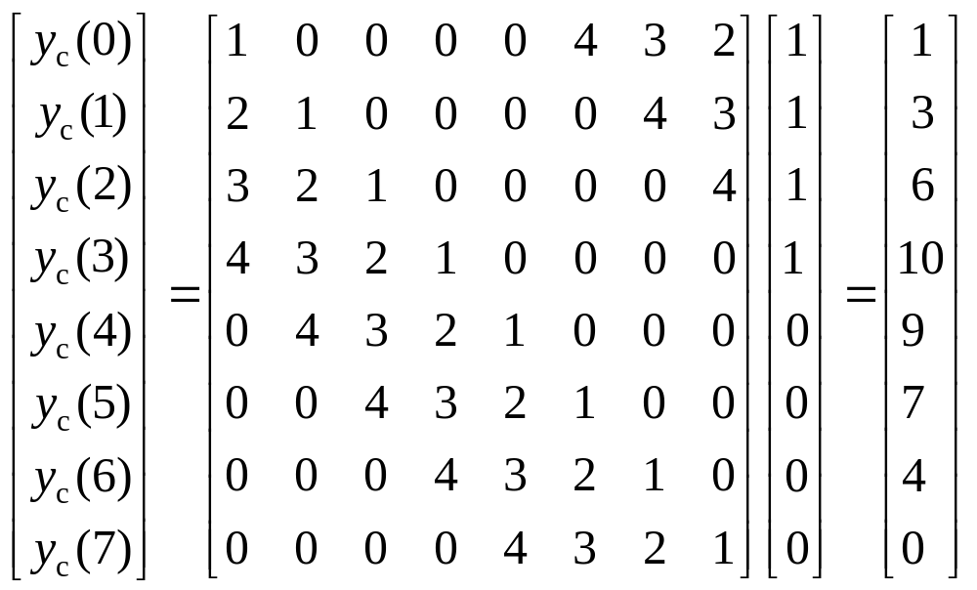

Slide 21
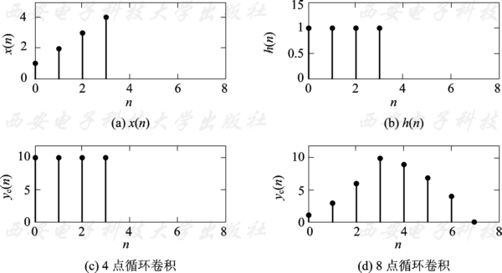
图3.2.2 序列及其循环卷积波形

Slide 22
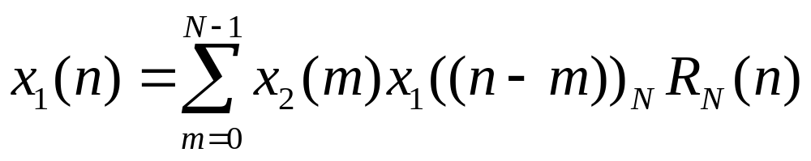

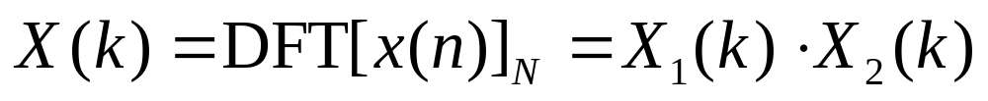
2. 循环卷积定理
有限长序列x₁(n)和x₂(n)的长度分别为N₁和N₂，
N=max［N₁, N₂］，x₁(n)和x₂(n)的N点循环卷积为
（3.2.8）
则x(n)的N点DFT为
其中
N
（3.2.9）

Slide 23
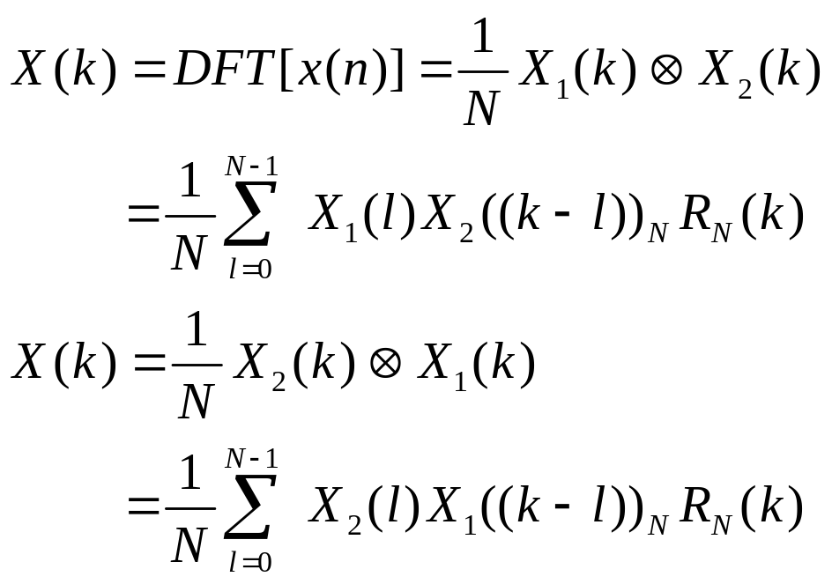
频域循环卷积定理：
如果: x(n)=x₁(n)x₂(n)
则:
(3.2.6)
或：
式中：X₁(k)=DFT［x₁(n)］
X₂(k)=DFT［x₂(n)］
0≤k≤N-1

Slide 24
3.2.4 复共轭序列的DFT
设x*(n)是x(n)的复共轭序列，长度为N
X(k)=DFT［x(n)］
则：
DFT［x*(n)］=X*(N-k), 0≤k≤N-1 (3.2.7)
且 X(N)=X(0)
同样有：DFT［x*(N- n)］=X*(k) (3.2.8)

Slide 25
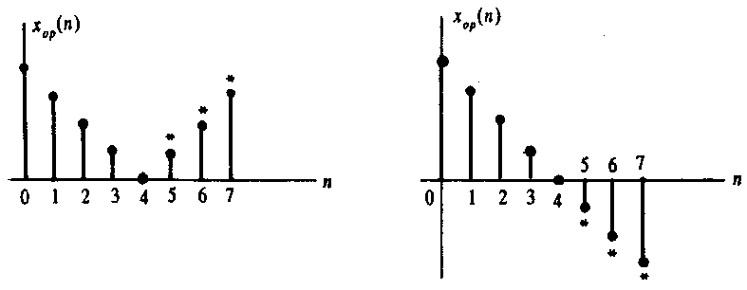
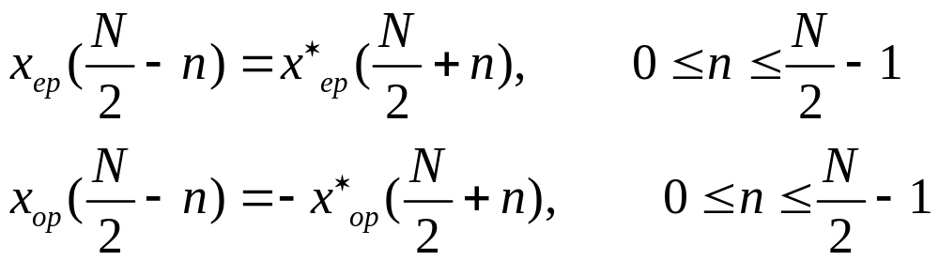
3.2.5 DFT的共轭对称性
1. 有限长共轭对称序列和共轭反对称序列
区别于傅里叶变换中类似概念，这里用x_{ep}(n)和x_{op}(n)表示有限长共轭对称序列和共轭反对称序列， 其满足如下定义：
x_{ep}(n) = x*_{ep}(N-n), 0≤n≤N-1 (3.2.9)
x_{op}(n) = -x*_{op}(N-n), 0≤n≤N-1 (3.2.10)
图 3.2.3 共轭对称与共轭反对称序列示意图
当N为偶数时， 将上式中的n换成N/2-n，可得到：
上式更清楚地说明了有限长序列共轭对称性的含义。

Slide 26
任何实函数都可以分解成偶对称分量和奇对称分量，任何有限长序列x(n)都可以表示成共轭对称分量和共轭反对称分量之和， 即：
x(n)=x_{ep}(n)+x_{op}(n), 0≤n≤N-1 (3.2.11)
将上式中的n换成N-n，并取复共轭，再将(3.2.9)式和(3.2.10)式代入得到：
x*(N-n)=x*_{ep}(N-n)+x*_{op}(N-n)
=x_{ep}(n)-x_{op}(n) (3.2.12)
所以： x_{ep}(n)=1/2［x(n)+x*(N-n)］ (3.2.13)
x_{op}(n)=1/2［x(n)-x*(N-n)］ (3.2.14)

Slide 27
2. DFT的共轭对称性
(1) 如果 x(n)=x_{r}(n)+jx_{i}(n)
其中： x_{r}=Re［x(n)］=1/2［x(n)+x*(n)］
jx_{i}(n)=jIm［x(n)］=1/2［x(n)-x*(n)］
则：
DFT［x_{r}(n)］=1/2DFT［x(n)+x*(n)］
=1/2［X(k)+X*(N-k)］ =X_{ep}(k)
DFT［jx_{i}(n)］=1/2DFT［x(n)-x*(n)］
=1/2［X(k)-X*(N-k)］ =X_{op}(k)
由线性性质可得：
X(k)=DFT［x(n)］=X_{ep}(k)+X_{op}(k) (3.2.16)
其中： X_{ep}(k) =DFT［x_{r}(n)］ , X(k)的共轭对称分量
X_{op}(k) =DFT［jx_{i}(n)］ , X(k)的共轭反对称分量

Slide 28
(2) 如果 x(n)=x_{ep}(n)+x_{op}(n)， 0≤n≤N-1 (3.2.17)
其中：x_{ep}(n)=1/2［x(n)+x*(N-n)］, x(n)的共轭对称分量
x_{op}(n)=1/2［x(n)-x*(N-n)］ , x(n)的共轭反对称分量
由复共轭序列的DFT(3.2.8)式，得：
DFT［x_{ep}(n)］=1/2DFT［x(n)+x*(N-n)］
=1/2［X(k)+X*(k)］ =Re［X(k)］
DFT［x_{op}(n)］=1/2DFT［x(n)-x*(N-n)］
=1/2［X(k)-X*(k)］ =jIm［X(k)］
因此： X(k)=DFT［x(n)］=X_{R}(k)+jX_{I}(k) (3.2.18)
其中： X_{R}(k)=Re［X(k)］=DFT［x_{ep}(n)］
jX_{I}(k)=jIm［X(k)］=DFT［x_{op}(n)］

Slide 29
由DFT的共轭对称性质，对一些特殊信号，有：
设x(n)是长度为N的实序列， x(n)只有实部，则：
(1) X(k)=X*(N-k),0≤k≤N-1 (3.2.19)
(2) 如果实偶对称x(n)=x(N- n) ，则X(k)实偶对称，即：
X(k)=X(N-k) (3.2.20)
(3) 如果实奇对称x(n)=-x(N-n) ， 则X(k)纯虚奇对称，即：
X(k) =X*(N-k) =-X(N-k) (3.2.21)
利用DFT的共轭对称性，可减少DFT的运算量，提高运算效率。
例如，对实序列其N点DFT必为共轭对称，所以只需计算前一半X(k)的值。
当N=偶数时，只需计算前(N/2)+1点；而N=奇数时，只需计算前(N+1)／2点，其它点按照(3.2.19)式即可求得。

Slide 30
利用DFT的共轭对称性，通过计算一个N点DFT，可以得到两个不同实序列的N点DFT，设x₁(n)和x₂(n)为两个实序列，构成新序列x(n)如下 ：
x(n)=x₁(n)+jx₂(n)
对x(n)进行DFT，得到：
X(k)=DFT［x(n)］=X_{ep}(k)+X_{op}(k)
X_{ep}(k)=DFT［x₁(n)］=1/2［X(k)+X*(N-k)］
X_{op}(k)=DFT［jx₂(n)］=1/2［X(k)-X*(N-k)］
所以：
X₁(k)=DFT［x₁(n)］=1/2［X(k)+X*(N-k)］
X₂(k)=DFT［x₂(n)］= -j1/2［X(k)-X*(N-k)］

Slide 31
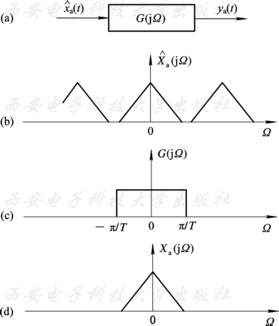
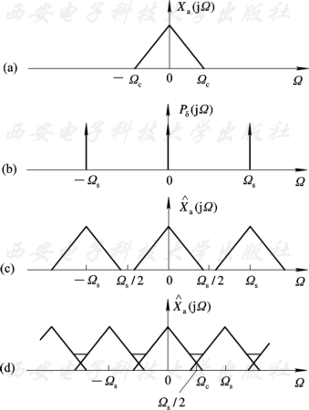
3.3 频率域采样
时域采样定理告诉我们在一定条件下，可以由时域离散采样信号恢复原来的连续信号。
模拟信号经时域采样得时域离散序列的频谱是原模拟信号频谱的周期性延拓。
图1.5.3 采样信号的频谱
图1.5.4 采样恢复

Slide 32
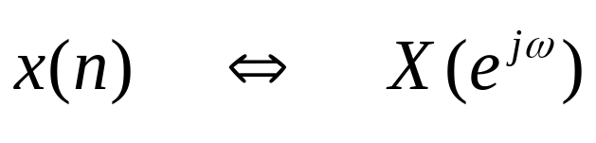
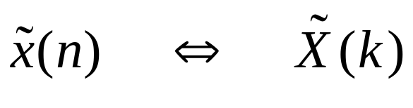
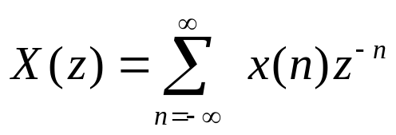
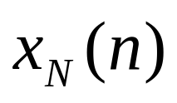


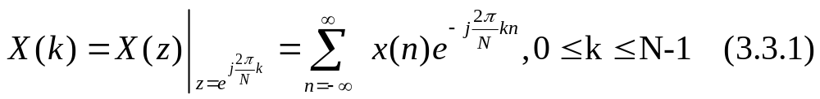
(1) 频率域采样定理
设任意序列x(n)的Z变换为
且X(z)收敛域包含单位圆(即x(n)存在傅里叶变换)。
在单位圆上对X(z)等间隔采样N点得到
x_{N}(n)=IDFT［X(k)］， 0≤n≤N-1

Slide 33

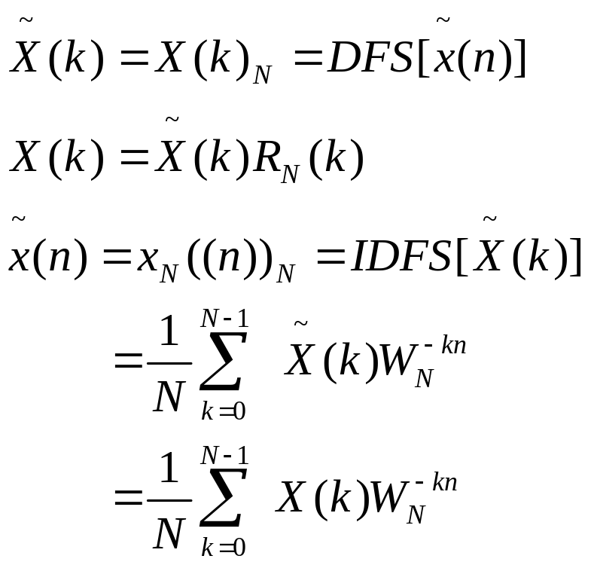
由DFT与DFS的关系可知， X(k)是x_{N}(n)以N为周期的周期延拓序列 (n)的离散傅里叶级数系数 (k)的值序列， 即

Slide 34
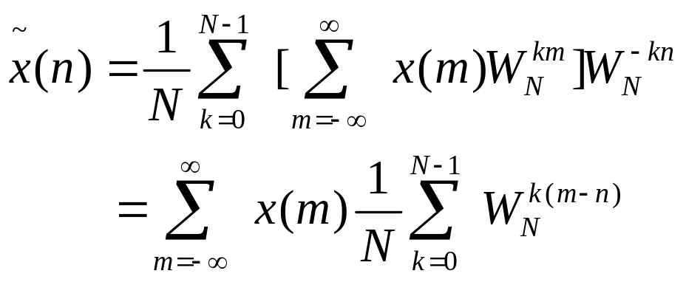
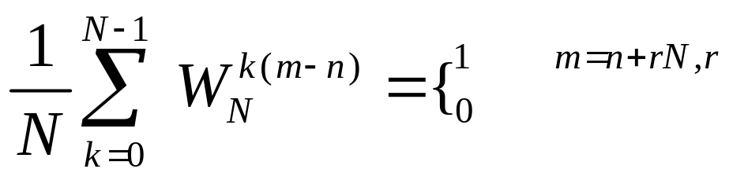
将式(3.3.1)代入上式得
式中
为整数
其它m

Slide 35
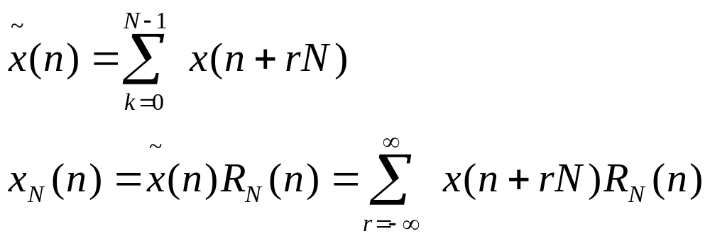
X(z)等间隔采样的IDFT是原序列x(n)以N为周期的周期延拓的主值序列
(3.3.2)
(3.3.3)
如果序列x(n)的长度为M， 则只有当频域采样点数N≥M时， 才有
x_{N}(n)=IDFT［X(k)］=x(n)
即可由频域采样X(k)恢复原序列x(n)， 否则产生时域混叠现象。 这就是所谓的频域采 样定理。

Slide 36
3.4 DFT的应用举例
DFT的快速算法----FFT的出现， 使DFT在数字通信、 语言信号处理、 数值分析等各个领域都得到广泛应用。
本节主要介绍：
用DFT计算卷积(相关系数)的基本原理
用DFT对连续信号和序列进行谱分析
只要掌握了这两种基本应用的原理，就为用DFT解决数字滤波和系统分析等问题打下了基础。

Slide 37



3.4.1 用DFT计算线性卷积
如果
y(n)
0≤k≤L-1
图 3.4.1 用DFT计算循环卷积
则由时域循环卷积定理有：
Y(k)=DFT［y(n)］=X₁(k)X₂(k), 0≤k≤L-1
由此可见，循环卷积既可在时域直接计算，也可以按照上图所示的计算框图在频域计算。
由于DFT具有快速算法（FFT），当N很大时，在频域计算的速度快得多，因而常用DFT(FFT)计算循环卷积。

Slide 38

在实际应用中，需要计算两个序列的线性卷积，为了提高运算速度，希望用DFT(FFT)计算线性卷积。
而DFT只能直接用来计算循环卷积，为此须知线性卷积和循环卷积之间的关系以及循环卷积与线性卷积相等的条件。
设h(n)和x(n)都是有限长序列，长度分别是N和M。 它们的线性卷积和循环卷积分别表示如下：
(3.4.1)
(3.4.2)
其中：L≥max［N, M］

Slide 39



(3.4.1)
(3.4.2)
y_{c}(n)等于y_{l}(n)以L为周期的周期延拓序列的主值序列。
对照式(3.4.1)可以看出， 上式中:
(3.4.3)

Slide 40

y_{l}(n)的长度为N+M-1，因此只有当循环卷积长度L≥ N+M-1时， y_{l}(n) 以L为周期进行周期延拓时才无混叠现象。
此时取其主值序列显然满足y_{c}(n)＝ y_{l}(n) 。
由此：循环卷积等于线性卷积的条件是-----L ≥ N+M-1
图 3.4.2 线性卷积与循环卷积

Slide 41

如果取L＝N+M-1，则可用DFT(FFT)计算线性卷积，计算框图如下图。其中DFT和IDFT通常用快速算法(FFT)来实现，故常称其为快速卷积。
图 3.4.3 用DFT计算线性卷积框图

Slide 42
实际上，如果两个序列的长度相差很大，例如M>>N。如选取L=M+N-1，以L为运算区间进行快速卷积，则要求对短序列补充很多零点，序列必须全部输入后才能进行快速计算。因此要求存贮容量大，运算时间长，并使处理延时很大，很难实时处理。
而且，在某些应用场合，序列长度不定或者认为是无限长（如语音信号和地震信号等），在要求实时处理时，不能直接套用上述方法。
解决问题的方法：是将长序列分段计算，这种分段处理法有重叠相加法和重叠保留法两种。
这里介绍重叠相加法。

Slide 43




设序列h(n)长度为N， x(n)为无限长序列。 将x(n)均匀分段， 每段长度取M， 则：
于是， h(n)与x(n)的线性卷积可表示为：
该式说明，计算h(n)与x(n)的线性卷积时，可先进行分段线性卷积y_{k}(n) ，然后把分段卷积结果叠加起来即可。
其中：

Slide 44

每一分段卷积y_{k}(n)的长度为N+M-1，因此y_{k}(n)与y_{k+1}(n) 有N-1个点重叠，必须把重叠的部分相加，才能得到完整的卷积序列y(n)。
由图3.4.4可以看出，当第二个分段卷积y₁(n)计算完后，叠加重叠点便可得输出序列y(n)的前2M个值，同样，分段卷积y_{i}(n) 计算完后，就可得到y(n)第 i 段的M个序列值。
显然可用快速卷积法计算分段卷积，快速卷积的计算区间为L＝ N+M-1。
这种方法不要求大的存贮容量， 而且运算量和延时也大大减少。
图 3.4.4 重叠相加法卷积示意图

Slide 45




用DFT计算分段卷积y_{k}(n)的方法如下：
(1) i=0；L=N＋M－1；计算并保存H(k)=DFT［h(n)］_{L};
(2) 读入x_{k}(n)=x(n)R_{M}(n－kM)，构造变换区间［0，L－1］上的序列 ，实际中就是将x_{i}(n)的M个值存放在长度为M的数组中, 并计算
(3)
(4) ，n = 0,1,2,…,L－1；

Slide 46

(5) 计算：
(6) i =i＋1，返回(2)。
应当说明，一般x(n)是因果序列，假设初始条件y_{－1}(n)=0。

Slide 47
3.4.2 用DFT对信号进行谱分析
信号的谱分析就是计算信号的傅里叶变换。
DFT是一种时域和频域均离散化的变换，适合数值运算，是分析离散信号和系统的有力工具。
1. 用DFT对连续信号进行谱分析
连续信号x_{a}(t)，其频谱函数X_{a}(jΩ)也是连续函数。
DFT对x_{a}(t)进行频谱分析，先对x_{a}(t)进行时域采样，得到x(n)=x_{a}(nT)，再对x(n)进行DFT，得到X(k)，这里x(n)和X(k)均为有限长序列。
若信号持续时间有限长则其频谱无限宽；若信号的频谱有限宽则其持续时间无限长，所以严格地讲，持续时间有限的带限信号是不存在的。
从工程角度看，滤除幅度很小的高频成分和截去幅度很小的部分时间信号是允许的。
因此，在下面分析中，假设 x_{a}(t)是经过预滤波和截取处理的有限长带限信号。

Slide 48





设连续信号x_{a}(t)持续时间为Tp，最高频率为fc，如图3.4.6(a)所示。x_{a}(t)的傅里叶变换为Xa(jΩ)，对x_{a}(t)进行时域采样得到x(n)=x_{a}(nT)，x(n)的傅里叶变换为X(e^{jω})。
由假设条件可知x(n)的长度为
(3.4.5)
用X(k)表示x(n)的N点DFT，下面推导出X(k)与X_{a}(jΩ)的关系
def
(3.4.6)
式中
表示模拟信号频谱Xa(jΩ)的周期延拓函数。

Slide 49


def
由x(n)的N点DFT的定义有
(3.4.7)
将(3.4.7)式代入(3.4.6)式, 得到：
(3.4.8)
(3.4.8)式说明了X(k)与X_{a}(jΩ)的关系。
为了符合一般的频谱描述习惯，以频率f为自变量，整理（3.4.8）式。
(3.4.6)

Slide 50



令
def

Slide 51

1
1
F
对模拟信号频谱的采用间隔，称之为频率分辨率
F
=
=
=
s
T
NT
N
p
连续信号的频谱，可以通过对连续信号采样并进行DFT再乘以T近似得到
图3.4.6 用DFT分析连续信号谱的原理示意图

Slide 52

对持续时间有限的带限信号，在满足时域采样
定理时，上述分析方法不丢失信息。
即可由X_{a}(k) 恢复X_{a}(jf) 或x_{a}(t)，但直接由分析结果
X_{a}(k) 看不到X_{a}(jf) 的全部频谱特性，而只能看到N
个离散采样点的谱特性，这就是所谓的栅栏效应。
如果x_{a}(t)持续时间无限长，上述分析中要进行截断
处理，所以会产生频率混叠和泄漏现象，从而使谱
分析产生误差，即截断效应。
下面以理想低通滤波器为例说明问题的产生。

Slide 53



理想低通滤波器的单位冲击响应h_{a}(t)及其频响函数H_{a}(if)如下图(a)、 (b)所示。 图中：
频率响应特性有较大的波动，这是由于对h_{a}(t)截断产生的。
为了减少截断误差，可以增大 T_{p}和N。
现在用DFT来分析h_{a}(t)的频率响应特性。
由于h_{a}(t)的持续时间为无穷长，所以要截取一段T_{p}， 设T_{p}=8s，采样间隔T=0.25s (即采样速度f_{s}=4Hz)，采样点数N=T_{p}/T=32。此时频域采样间隔F=1/NT=0.125Hz。 则：
H(k)=T·DFT［h(n)］, 0≤k≤31
其中 h(n)=h_{a}(nT)R₃₂(n)

Slide 54

在已知信号的最高频率f_{c}(即谱分析范围)时，为了避免在DFT运算中发生频率混叠现象，要求采样速率f_{s}满足：
f_{s}＞2f_{c} (3.4.13)
而谱分辨率： F=f_{s}/N
如果保持采样点数N不变，要提高谱的分辨率(F减小)，必须降低采样速率，采样速率的降低会引起谱分析范围减少。
如维持f_{s}不变，为提高分辨率可以增加采样点数N，因为NT=T_{p}，T=f_{s}⁻¹， 只有增加对信号的观察时间T_{p}，才能增加N。
T_{p}和N可以按照下式进行选择:
(3.4.14)
(3.4.15)

Slide 55



[例 3.4.2] 对实信号进行谱分析，要求谱分辨率F≤10 Hz，信号最高频率f_{c}=2.5kHz，试确定最小记录时间T_{Pmin}，最大的采样间隔T_{max}，最少的采样点数N_{min}。如果f_{c}不变， 要求谱分辨率增加一倍，最少的采样点数和最小的记录时间是多少?
解：
因此T_{Pmin}=0.1 s， 因为要求f_{s}≥2f_{c}， 所以：
为使频率分辨率提高一倍（ F=5 Hz），则要求：
为了使用FFT，N常取2的整数次幂。如1024

Slide 56





DFT对连续信号分析时的参数选择原则
f_{c}----信号最高截止频率
F-----频(谱)率分辨率（频域采样时的最小频率间隔）
F_{s} ----采样频率 T_{p} ----信号记录时间
T ----采样间隔
N-----采样点数

Slide 57
4. 用DFT进行谱分析的误差问题
DFT(FFT)可用来对连续和数字信号进行谱分析。
(1) 混叠现象。
(2) 栅栏效应。
(3) 截断效应。

Slide 58
1. 频谱混叠
对连续信号进行分析时，需要首先进行时域离散， 如果采样频率Fs不能够满足采样定理，则将会在Fs/2附近发生频率混叠现象，此时用DFT进行分析结果必然在Fs/2附近产生较大误差。
一般取Fs＝(3~5)fc。在Fs确定时，一般在采样前进行预滤波，以滤除高于折叠频率的频率成分。
解决办法:
预滤波
增大采样频率

Slide 59
2. 栅栏效应
1.通过DFT来分析连续时间信号的频谱特性，而DFT是对DTFT在一个周期内的N点等间隔采样
2.所以DFT的结果只能表示信号的频谱特性在一些频域采样点上的值。仿佛是隔着栅栏看风景
解决途径：
在 所 取 数 据 的 末 端 加 一 些 零 值 点，使 一 个 周 期 内 点 数 增 加, 但 是 不 改 变 原 有 的 记 录 数 据。

Slide 60

(3) 截断效应
实际中遇到的序列x(n)可能是无限长的，用DFT对其进行谱分析时，必须将其截短，形成有限长序列y(n)=x(n)w(n)，w(n)称为窗函数，长度为N。w(n)=R_{N}(n), 称为矩形窗函数。
根据傅里叶变换的频域卷积定理，有

Slide 61


其中
对矩形窗数w(n)=R_{N}(n)，有

Slide 62


例如，x(n)=cos(ω₀n)，ω₀=π/4, 其频谱为
Y(e^{jω})与X (e^{jω})相比有两方面的差别：
（1）存在泄漏（谱的展宽）（2）谱间干扰（旁瓣引起）

Slide 63
比较截断前、后的幅度谱的差别：
谱线加宽，频谱泄露
定义：原来的离散谱线向两边展宽，这种将谱线展宽 的现象称为频谱泄漏。
约束因素：矩形窗的长度越长，展宽的宽度就越窄。
影响：泄漏会使频谱模糊，谱的分辨率降低。
谱间干扰
出现原因：频谱卷积以后存在着的旁瓣
影响：降低谱分辨率
泄漏和谱间干扰统称为信号的截断效应。
减轻截断效应的方法---
（1）适当加大窗口宽度；
（2）采用适当形状的窗函数截断

Slide 64
最后要说明的是，栅栏效应与频率分辨率是不同的两个概念。如果截取长度为N的一段数据序列，则可以在其后面补N个零，再进行2N点DFT，使栅栏宽度减半，从而减轻了栅栏效应。但是这种截短后补零的方法不能提高频率分辨率。因为截短已经使频谱变模糊，补零后仅使采样间隔变小，但得到的频谱采样的包络仍是已经变模糊的频谱，所以频率分辨率没有提高。因此，要提高频率分辨率，就必须对原始信号截取的长度加长（对模拟信号，就是增加采样时间T_{p}的长度）。

Slide 65


[例 1] 如果x(n)是一个周期为N的周期序列，则它也是周期为2N的周期序列，把x(n)看作周期为N的周期序列，其DFT为X_{l}(k)，再把x(n)看作周期为2N的周期序列，其DFT为X₂(k)，试利用X_{l}(k) 确定X₂(k)。
解： 根据题意:
令m=2n， 则M=2N
本题主要考察对DFT变换定义及性质的了解，在推导过程中注意参数的代换和上下标的改变。

Slide 66



[例 2] 利用FFT对连续时间信号进行谱分析仅是一个近似的估计，现有一个FFT处理器，用来估算实数信号的频谱，要求指标：频率分辨率为F ≤ 5Hz；信号的最高频率f_{c} ≤ 1.25kHz； FFT的点数N必须是2的整数次幂。试确定：(1)信号记录长度T_{P}；(2)采样点间的时间间隔T_{S}；(3)一个记录过程的点数N。
解： 根据采样定理
又频率分辨率：
而N必须是2的整数次幂，取N=512。

Slide 67

[例 3] 设模拟信号x_{a}(t)＝cos(2π×1000t+θ)，现在以时间间隔Ts=0.25ms进行均匀采样，假定从t＝0开始采样，共采N点。
(1)写出采样后序列x(n)的表达式和对应的数字频率。
(2) 若希望DFT的分辨率达到l Hz，应该采集多长时间的数据。
解 (1)
对应的数字频率：ω=ΩT_{s}=0.5π
(2)要使分辨率达到 1Hz
所以，需要采集1秒时间的数据。

